Slide 1
Khái quát về chiến tranh bảo vệ Tổ quốc trong lịch sử Việt Nam
Lịch sử 11 – Kết nối tri thức – Chủ đề 4, Bài 7
Giáo viên: Cô Xoan
Notes:
Chủ đề 4, Bài 7. Số tiết gợi ý: 2 (chưa có KHDH KNTT của tổ, cô chỉnh theo kế hoạch tổ).

Slide 2
Học xong bài này, em sẽ
Nêu được vị trí địa chiến lược của Việt Nam; phân tích vai trò, ý nghĩa của chiến tranh bảo vệ Tổ quốc
Trình bày nội dung chính; giải thích nguyên nhân thắng lợi và không thành công của các cuộc kháng chiến
Rút ra bài học lịch sử, nhận thức giá trị đối với xây dựng và bảo vệ Tổ quốc hiện nay
Biết sưu tầm và sử dụng tư liệu lịch sử
Tự hào truyền thống; tham gia công tác đền ơn đáp nghĩa ở địa phương
2
Notes:
Mục tiêu theo SGK Lịch sử 11 tr.43.

Slide 3
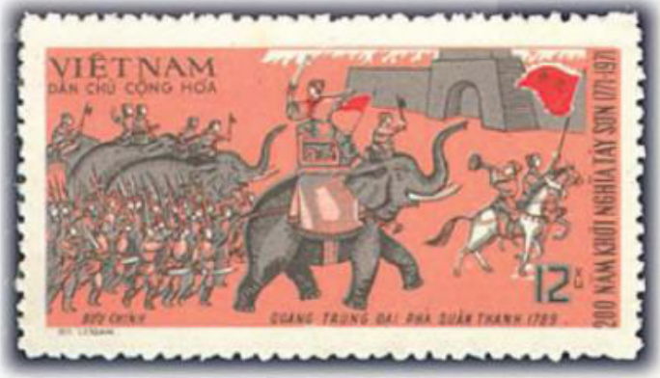
Khởi động: Con tem nói về sự kiện nào?
Hình 1. Tem do nước Việt Nam Dân chủ Cộng hoà phát hành năm 1971 nhân kỉ niệm 200 năm phong trào Tây Sơn (SGK tr.43)
3
Notes:
Hỏi: Hình ảnh nhắc đến sự kiện lịch sử nào (trên tem có dòng Quang Trung đại phá quân Thanh 1789)? Kể tên một số cuộc kháng chiến thắng lợi tiêu biểu. Theo em những nguyên nhân nào làm nên thắng lợi?

Slide 4
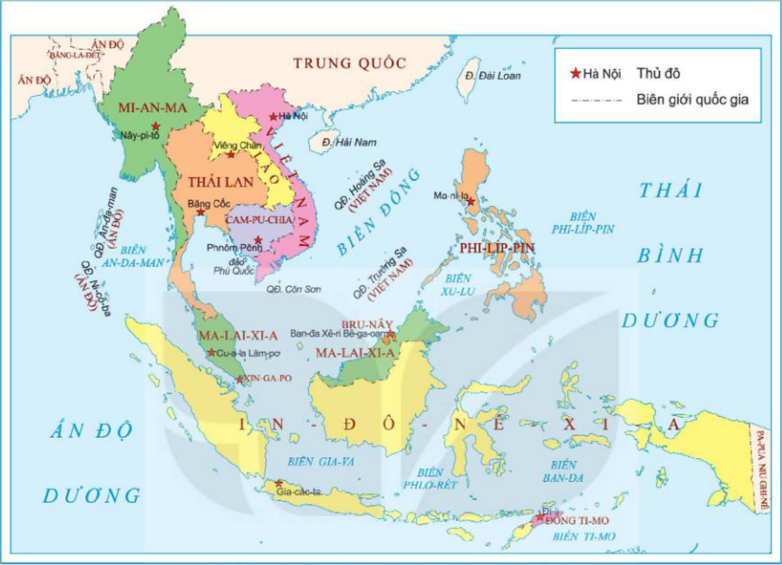
1a. Vị trí địa chiến lược của Việt Nam
Hình 2. Lược đồ khu vực Đông Nam Á ngày nay (SGK tr.44)
4
Notes:
Khai thác Hình 2: Việt Nam thuộc Đông Nam Á, khu vực nằm trên trục đường giao thông quan trọng nối châu Á và châu Đại Dương, Ấn Độ Dương và Thái Bình Dương; cầu nối giữa Trung Quốc với Đông Nam Á, giữa Đông Nam Á lục địa và hải đảo. Cùng với tài nguyên phong phú, dân cư đông đúc → vị trí địa chiến lược quan trọng. Lược đồ ghi quần đảo Hoàng Sa, Trường Sa (Việt Nam).

Slide 5
1. Vị trí địa chiến lược và ý nghĩa chiến tranh bảo vệ Tổ quốc
Việt Nam có vị trí địa chiến lược quan trọng → luôn phải đối phó với nhiều thế lực ngoại xâm
Vai trò: chiến tranh bảo vệ Tổ quốc quan trọng đối với sự sinh tồn và phát triển của dân tộc
Ý nghĩa: bảo vệ vững chắc nền độc lập, giữ gìn bản sắc văn hoá, tạo điều kiện xây dựng đất nước
Nâng cao lòng tự hào, ý thức tự cường, tô đậm truyền thống tốt đẹp; để lại nhiều bài học kinh nghiệm
5
Notes:
SGK tr.44-45. Đọc Tư liệu 1 (tr.45): lòng yêu nước, ý chí độc lập tự chủ, tinh thần đoàn kết, chí quật cường, trí thông minh sáng tạo. Ví dụ tr.44: vua Trần Nhân Tông sau kháng chiến chống Nguyên 1287–1288 làm thơ: Xã tắc hai phen chồn ngựa đá / Non sông nghìn thuở vững âu vàng.

Slide 6
Hoạt động: Vị trí địa chiến lược ảnh hưởng thế nào?
Khai thác Hình 2 và thông tin: nêu vị trí địa chiến lược của Việt Nam
Cho biết vị trí đó ảnh hưởng thế nào đến lịch sử chống ngoại xâm
Phân tích vai trò, ý nghĩa của chiến tranh bảo vệ Tổ quốc (Tư liệu 1)
5
phút
Cặp đôi
6
Notes:
Đây là 3 câu hỏi SGK tr.45. Gợi ý trả lời có trong tr.44-45. ĐGTX: đúng ý, dẫn chứng từ lược đồ/tư liệu.

Slide 7
2a. Các cuộc kháng chiến thắng lợi (1)
Chống quân Nam Hán – 938 – Ngô Quyền – sông Bạch Đằng
Chống quân Tống – 981 – Lê Hoàn – sông Bạch Đằng
Chống quân Tống – 1075–1077 – Lý Thường Kiệt – phòng tuyến Như Nguyệt
Chống quân Mông Cổ – 1258 – Trần Thái Tông, Trần Thủ Độ – Bình Lệ Nguyên, Đông Bộ Đầu
7
Notes:
Bảng 1 SGK tr.45-46.

Slide 8
2a. Các cuộc kháng chiến thắng lợi (2)
Chống quân Nguyên – 1285 – Trần Thánh Tông, Trần Quốc Tuấn – Tây Kết, Hàm Tử, Chương Dương, Thăng Long
Chống quân Nguyên – 1287–1288 – Trần Nhân Tông, Trần Quốc Tuấn – sông Bạch Đằng
Chống quân Xiêm – 1785 – Nguyễn Huệ – Rạch Gầm – Xoài Mút
Chống quân Thanh – 1789 – Quang Trung (Nguyễn Huệ) – Ngọc Hồi – Đống Đa
8
Notes:
Bảng 1 SGK tr.46.

Slide 9
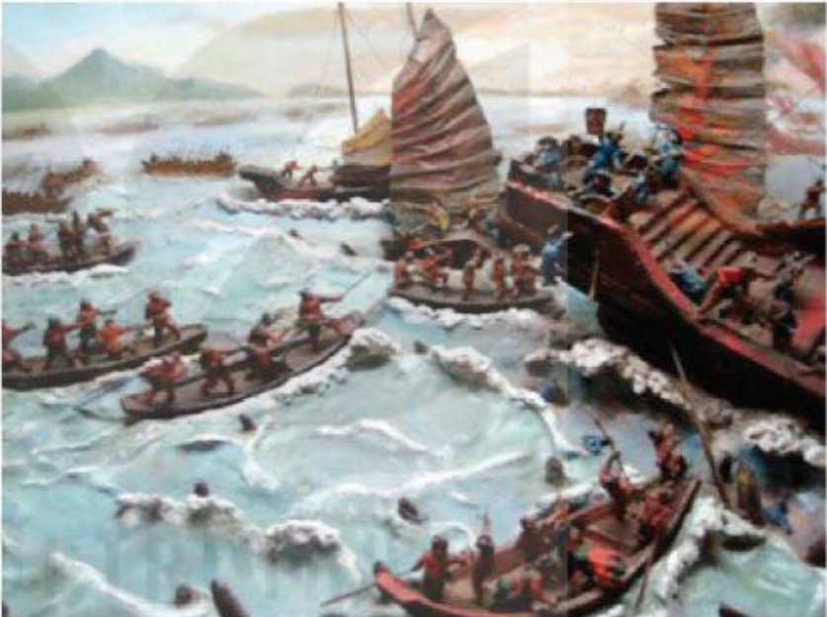
Bạch Đằng dậy sóng
Hình 3. Bạch Đằng dậy sóng, mô hình trưng bày tại Bảo tàng Lịch sử quốc gia (SGK tr.46)
9
Notes:
Em có biết (tr.46): năm 1637 Giang Văn Minh đi sứ Triều Minh, đối lại: Đằng Giang tự cổ huyết do hồng (Sông Bạch Đằng xưa máu vẫn còn loang đỏ), gợi lại việc ba lần đánh bại quân xâm lược phương Bắc trên sông Bạch Đằng.

Slide 10
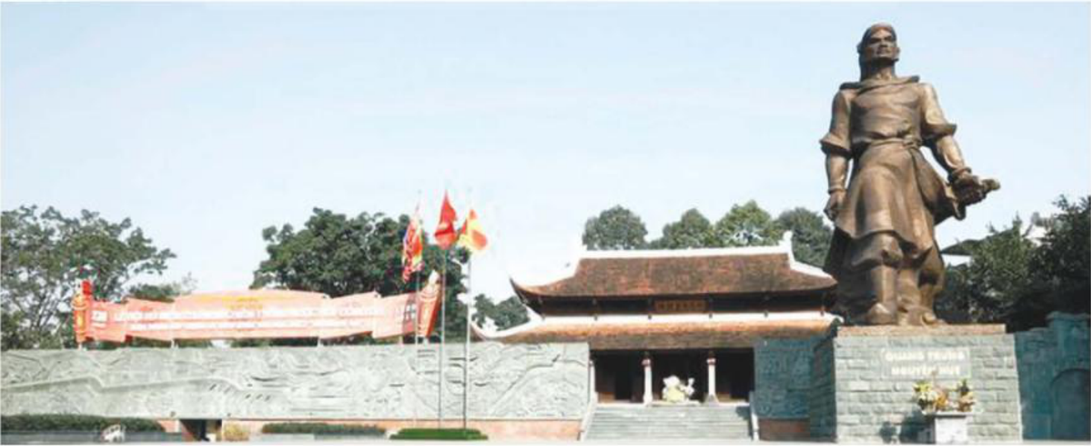
Quang Trung – Nguyễn Huệ
Hình 4. Tượng Quang Trung trong di tích Gò Đống Đa (Hà Nội) (SGK tr.46)
10
Notes:
Nối với trận Ngọc Hồi – Đống Đa 1789 trong bảng.

Slide 11
Câu hỏi
Trận Rạch Gầm – Xoài Mút (1785) do ai chỉ huy, chống quân nào?
A
Ngô Quyền – quân Nam Hán
B
Lê Hoàn – quân Tống
C
Nguyễn Huệ – quân Xiêm
D
Trần Hưng Đạo – quân Nguyên
11

Slide 12
Đáp án: C
Trận Rạch Gầm – Xoài Mút (1785) do ai chỉ huy, chống quân nào?
A
Ngô Quyền – quân Nam Hán
B
Lê Hoàn – quân Tống
C
Nguyễn Huệ – quân Xiêm
D
Trần Hưng Đạo – quân Nguyên
Giải thích: Bảng 1 SGK tr.46: kháng chiến chống quân Xiêm, 1785, Nguyễn Huệ, trận Rạch Gầm – Xoài Mút (Đồng Tháp). Trần Quốc Tuấn chỉ huy kháng chiến chống Nguyên (1285, 1287–1288).
12
Notes:
Đáp án: C. Bảng 1 SGK tr.46: kháng chiến chống quân Xiêm, 1785, Nguyễn Huệ, trận Rạch Gầm – Xoài Mút (Đồng Tháp). Trần Quốc Tuấn chỉ huy kháng chiến chống Nguyên (1285, 1287–1288).

Slide 13
Hoạt động: Sơ đồ tư duy các cuộc kháng chiến thắng lợi
Lập sơ đồ tư duy: thời gian – kẻ thù – người chỉ huy – trận quyết chiến
Kể tên 3 vị tướng tài giỏi, chọn 1 người em ấn tượng nhất và giải thích
8
phút
Nhóm 4 – giấy A3
13
Notes:
Đây là Luyện tập 1, 2 (SGK tr.49). Tiêu chí ĐGTX: đủ 8 cuộc kháng chiến (4đ), đúng chỉ huy và trận quyết chiến (4đ), trình bày rõ (2đ). Danh sách tướng theo SGK tr.47: Ngô Quyền, Lê Hoàn, Lý Thường Kiệt, Trần Quốc Tuấn, Nguyễn Huệ,...

Slide 14
2b. Nguyên nhân thắng lợi
Một: là các cuộc chiến tranh chính nghĩa bảo vệ độc lập dân tộc
Hai: lòng yêu nước nồng nàn; mọi tầng lớp, mọi dân tộc đoàn kết toàn dân
Ba: kế sách đánh giặc đúng đắn, linh hoạt, nghệ thuật quân sự độc đáo, sáng tạo
Bốn: các vị tướng lĩnh tài năng, mưu lược lãnh đạo, chỉ huy
Ngoài ra: chiến tranh xâm lược của ngoại bang là phi nghĩa; quân giặc gặp khó khăn về đường xa, thiếu lương thực, không quen địa hình
14
Notes:
SGK tr.47. Ví dụ đoàn kết: Hội nghị Bình Than (1282), Hịch tướng sĩ, hội nghị Diên Hồng 1285 (các bô lão thét lớn Đánh!). Tư liệu 2: Trần Quốc Tuấn: vua tôi đồng tâm, anh em hoà mục, cả nước góp sức, giặc phải bị bắt. Ví dụ kế sách: kháng chiến chống Tống 1075–1077, Lý Thường Kiệt tiên phát chế nhân; Quang Trung đánh nhanh thắng nhanh ở Ngọc Hồi – Đống Đa.

Slide 15
Câu hỏi
Nguyên nhân nào dưới đây KHÔNG thuộc nguyên nhân thắng lợi của các cuộc kháng chiến chống ngoại xâm?
A
Tinh thần đoàn kết toàn dân
B
Kế sách đánh giặc đúng đắn, linh hoạt
C
Lãnh đạo là các vị tướng tài năng, mưu lược
D
Tương quan lực lượng luôn chênh lệch có lợi cho giặc
15

Slide 16
Đáp án: D
Nguyên nhân nào dưới đây KHÔNG thuộc nguyên nhân thắng lợi của các cuộc kháng chiến chống ngoại xâm?
A
Tinh thần đoàn kết toàn dân
B
Kế sách đánh giặc đúng đắn, linh hoạt
C
Lãnh đạo là các vị tướng tài năng, mưu lược
D
Tương quan lực lượng luôn chênh lệch có lợi cho giặc
Giải thích: SGK tr.47 (nguyên nhân thắng lợi) và tr.49 (tương quan lực lượng chênh lệch là nguyên nhân khách quan của thất bại ở một số cuộc kháng chiến).
16
Notes:
Đáp án: D. SGK tr.47 (nguyên nhân thắng lợi) và tr.49 (tương quan lực lượng chênh lệch là nguyên nhân khách quan của thất bại ở một số cuộc kháng chiến).

Slide 17
3a. Các cuộc kháng chiến không thành công
Chống quân Triệu (179 TCN): Triệu Đà lập kế giảng hoà để tìm hiểu bí mật quân sự thành Cổ Loa rồi bất ngờ đánh úp; kháng chiến của Âu Lạc thất bại
Chống quân Minh của nhà Hồ (1406–1407): Đa Bang, Đông Đô lần lượt thất thủ, rút về Tây Đô; tháng 6-1407 thất bại
Chống thực dân Pháp của nhà Nguyễn (1858–1884): triều đình từng bước nhượng bộ, kí các hiệp ước Nhâm Tuất (1862), Giáp Tuất (1874), Hác-măng (1883), Pa-tơ-nốt (1884)
Hiệp ước Pa-tơ-nốt: đầu hàng hoàn toàn, kết thúc giai đoạn tồn tại của Nhà nước phong kiến độc lập
17
Notes:
Bảng 2 SGK tr.48. Trong lúc đó nhân dân phối hợp quân đội triều đình anh dũng chiến đấu ở Đà Nẵng, Gia Định, Bắc Kì...; các cuộc nổi dậy do Trương Định, Nguyễn Trung Trực, Võ Duy Dương, Nguyễn Hữu Huân lãnh đạo; chiến thắng Cầu Giấy lần 1, lần 2.

Slide 18
3b. Nguyên nhân không thành công
Một: người lãnh đạo không tập hợp được đông đảo quần chúng, không xây dựng được khối đoàn kết toàn dân
Hai: lãnh đạo, chỉ huy phạm sai lầm nghiêm trọng (nhà Hồ chú trọng phòng thủ; triều Nguyễn không có đường lối đúng, thiên về chủ hoà)
Ba: tương quan lực lượng chênh lệch không có lợi (nguyên nhân khách quan)
18
Notes:
SGK tr.49. Tư liệu 3: Hồ Nguyên Trừng: Thần không sợ đánh, chỉ sợ lòng dân không theo mà thôi. Bài học: sức mạnh của lòng dân, đoàn kết toàn dân.

Slide 19
Hoạt động: Rút bài học lịch sử
Khai thác Tư liệu 3: em rút ra bài học lịch sử gì?
So sánh 2 nhóm nguyên nhân (thắng lợi – không thành công): điểm đối lập ở đâu?
Bài học đó có giá trị gì với xây dựng và bảo vệ Tổ quốc hiện nay?
6
phút
Nhóm 4
19
Notes:
Đây là câu hỏi SGK tr.49 và Vận dụng. Câu mở: tiêu chí là lập luận từ nguyên nhân trong SGK (6đ) + liên hệ hiện nay hợp lí (4đ). Gợi ý: tập hợp sức mạnh toàn dân, kế sách đúng, người lãnh đạo tài năng.

Slide 20
Câu hỏi
Cuộc kháng chiến nào của nhà Hồ chống quân Minh thất bại vào tháng 6-1407?
A
Kháng chiến chống quân Triệu
B
Kháng chiến chống quân Minh (1406–1407)
C
Kháng chiến chống thực dân Pháp (1858–1884)
D
Kháng chiến chống quân Xiêm
20

Slide 21
Đáp án: B
Cuộc kháng chiến nào của nhà Hồ chống quân Minh thất bại vào tháng 6-1407?
A
Kháng chiến chống quân Triệu
B
Kháng chiến chống quân Minh (1406–1407)
C
Kháng chiến chống thực dân Pháp (1858–1884)
D
Kháng chiến chống quân Xiêm
Giải thích: SGK tr.48: đến tháng 6-1407, cuộc kháng chiến của nhà Hồ bị thất bại.
21
Notes:
Đáp án: B. SGK tr.48: đến tháng 6-1407, cuộc kháng chiến của nhà Hồ bị thất bại.

Slide 22
Câu hỏi
Hiệp ước nào đánh dấu sự đầu hàng hoàn toàn của triều Nguyễn trước thực dân Pháp?
A
Nhâm Tuất (1862)
B
Giáp Tuất (1874)
C
Hác-măng (1883)
D
Pa-tơ-nốt (1884)
22

Slide 23
Đáp án: D
Hiệp ước nào đánh dấu sự đầu hàng hoàn toàn của triều Nguyễn trước thực dân Pháp?
A
Nhâm Tuất (1862)
B
Giáp Tuất (1874)
C
Hác-măng (1883)
D
Pa-tơ-nốt (1884)
Giải thích: SGK tr.48: Pa-tơ-nốt (1884) kết thúc giai đoạn tồn tại của Nhà nước phong kiến Việt Nam độc lập.
23
Notes:
Đáp án: D. SGK tr.48: Pa-tơ-nốt (1884) kết thúc giai đoạn tồn tại của Nhà nước phong kiến Việt Nam độc lập.

Slide 24
Tổng kết
Vị trí địa chiến lược → nhiều cuộc chiến tranh bảo vệ Tổ quốc
Thắng lợi: chính nghĩa, đoàn kết toàn dân, kế sách đúng, tướng tài
Không thành công: thiếu đoàn kết toàn dân, sai lầm của người lãnh đạo, tương quan lực lượng bất lợi
Bài học: sức mạnh của lòng dân, đoàn kết, kế sách đúng đắn
24

Slide 25
Dặn dò
Hoàn thiện sơ đồ tư duy các cuộc kháng chiến thắng lợi (SGK tr.49)
Kể tên vị tướng tài giỏi em ấn tượng nhất và giải thích vì sao
Vận dụng: sưu tầm tư liệu, nêu bài học từ lịch sử chống ngoại xâm và giá trị của chúng hiện nay
Đọc trước Bài 8 – Một số cuộc khởi nghĩa và chiến tranh giải phóng
25

